Slide 2
Мобильная СУБД
Уфа 83 лицей
Выполнил: Заев Егор
Преподаватель: Дружинская Е. В.

Slide 3
Актуальность работы
Назначение: работа с файлами баз данных (создание, просмотр, редактирование) на мобильном устройстве.
Область применения: разработка и отладка андроид-приложений, разработка и отладка приложений, использующих базы данных.
Аналоги: большинство приложений платные или включают внутренние покупки и обладают недостаточным функционалом.

Slide 4
Цель и задачи
Цель: создание инструмента для редактирования БД
При разработке мобильных приложений на андроид просто необходим инструмент для просмотра и редактирования баз данных, таковым инструментом и является моё приложение.

Slide 5
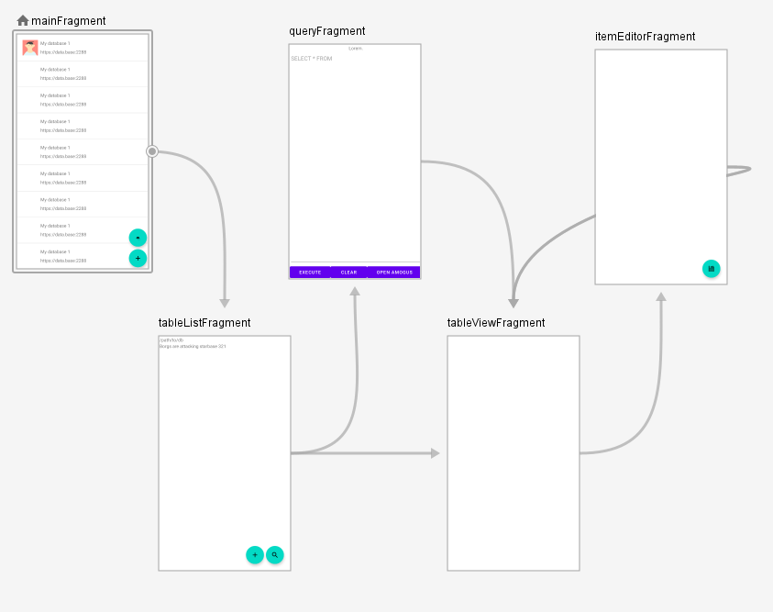
Описание классов фрагментов и nav-graph
MainFragment – отображение списка БД, кнопки создания/открытия БД
TableListFragment – отображение списка таблиц в БД, кнопка выполнения запроса
QueryFragment – выполнение запроса на языке SQL
TableViewFragment – просмотр таблицы
ItemEditorFragment – редактирование строки таблицы
MainActivity – контейнер всех фрагментов
Db – дополняет SQLiteOpenHelper работа с базой данных

Slide 6
Выводы и перспективы
Создал удобный и функциональный инструмент для работы с БД с использованием знаний и технологий, полученных в Samsung IT школе.
Перспективы развития:
Работа с сетевыми базами данных
Автоматизация изменения ячеек БД
Внедрение предложений и платных опций

Slide 7


